Slide 1
画像認識入門１ （身内勉強用）

Slide 2
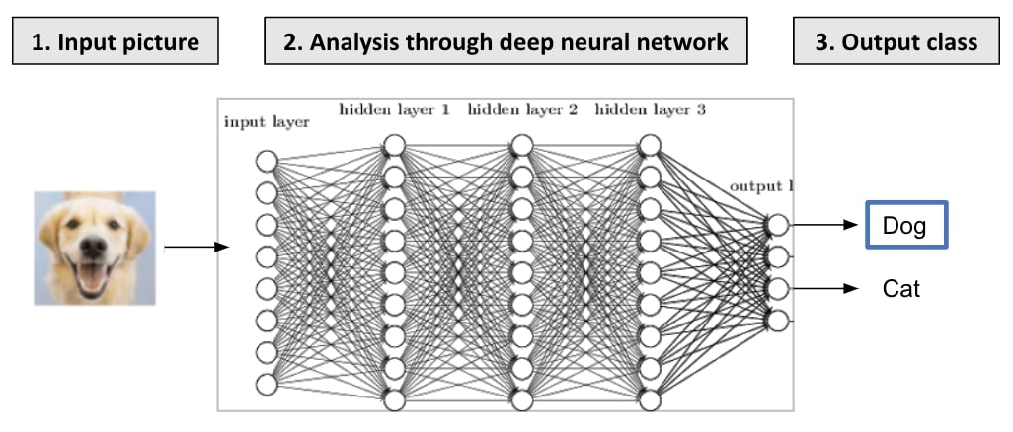
画像認識：タスク：分類

Slide 3
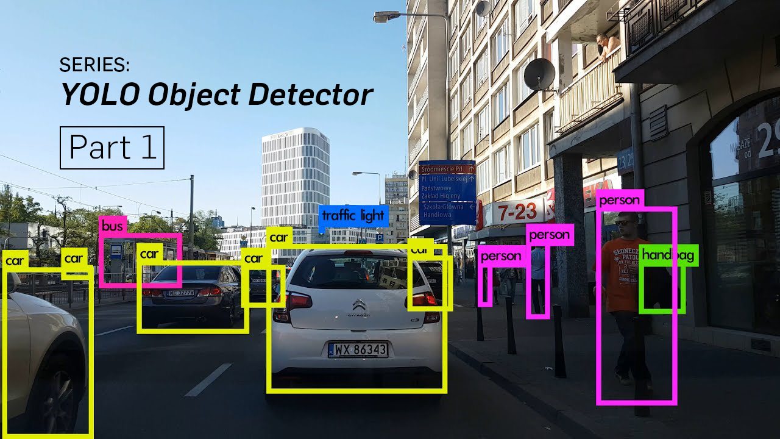
画像認識：タスク：物体検出

Slide 4
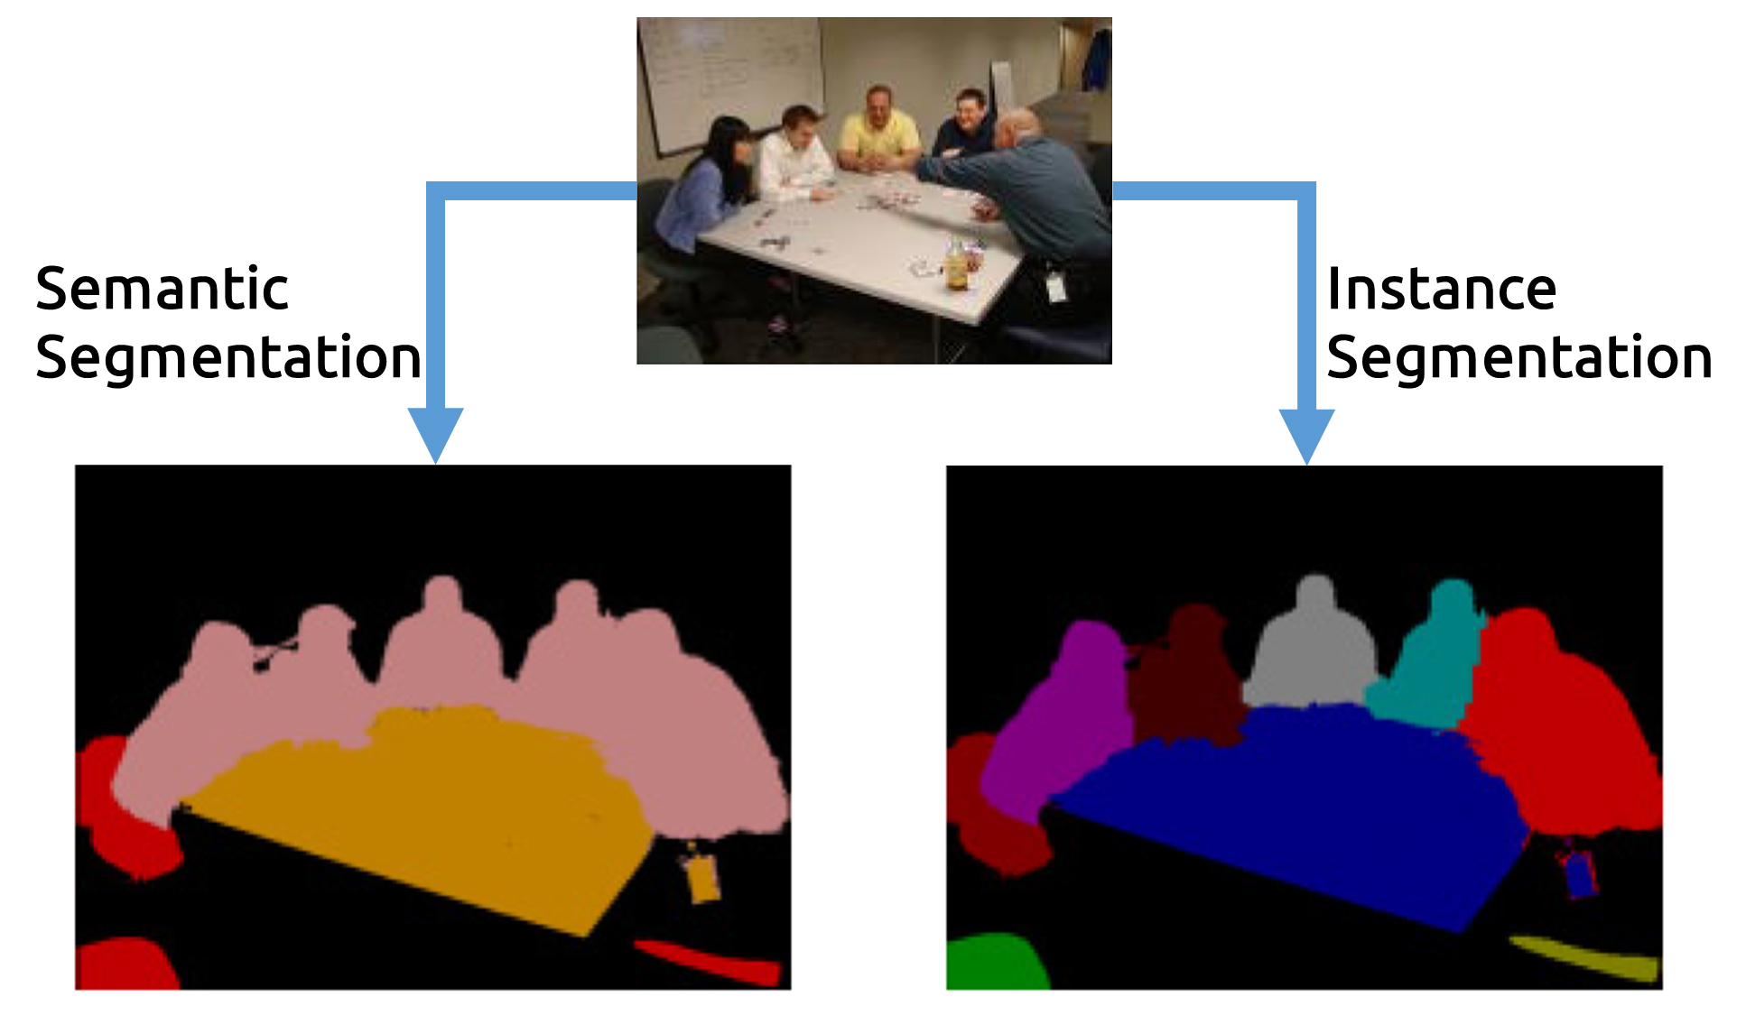
画像認識：タスク：セグメンテーション

Slide 5
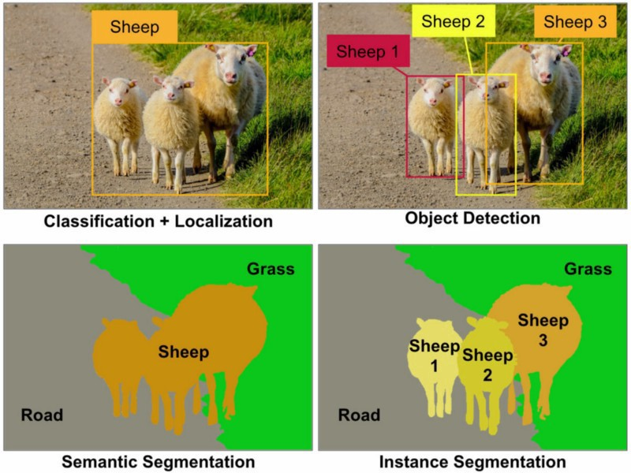
画像認識：タスク：まとめ
覚えるべき用語
・分類
・物体検出
・セグメンテーション

Slide 6
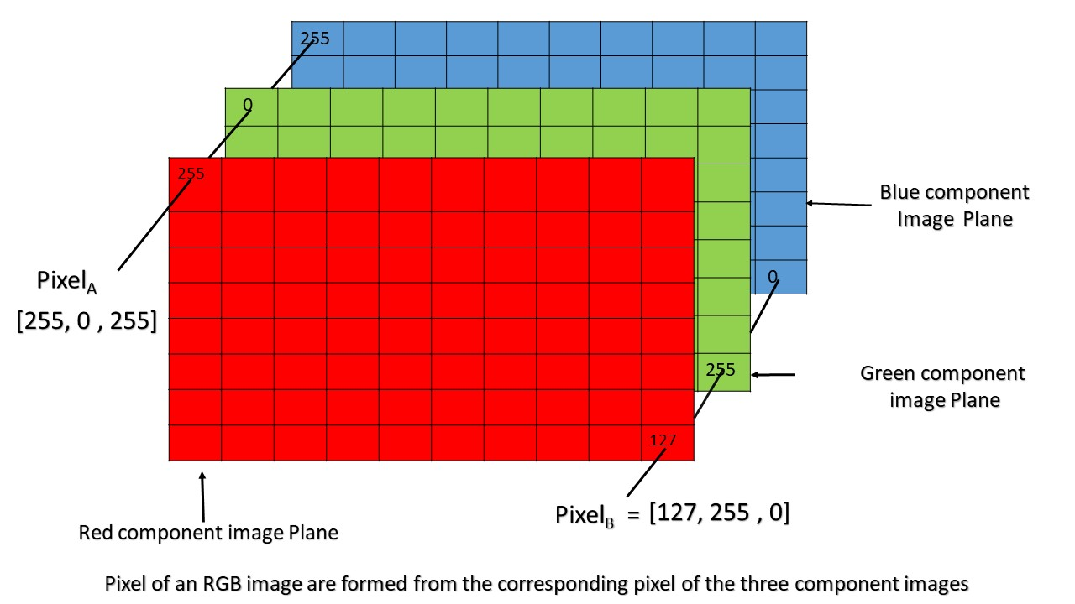
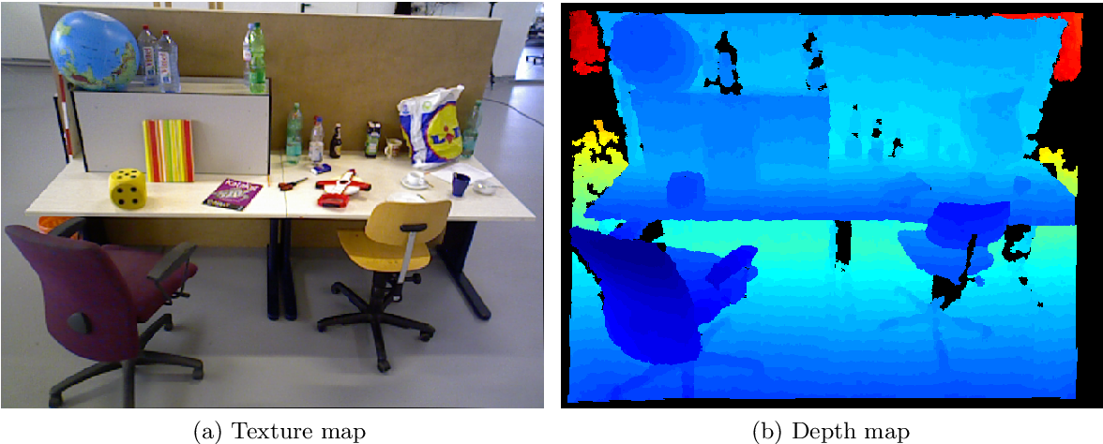
画像認識：ピクセルデータ
カラー画像（左上図）の場合、
・赤／緑／青色の強さ
・行
・列
３×行×列のデータで表現
（RGBデータ）
白黒画像の場合、
・輝度
・行
・列
１×行×列のデータで表現
深度情報付カラー画像（左下図）の場合、
・赤／緑／青／深度
・行
・列
４×行×列のデータで表現
（RGBDデータ）

Slide 7

機械学習：分類（1/2）
分類器／分類モデル
$y≈\hat{y}=f_{w}(x)$
入力x … 画像データ
出力y … ラベル
この近似ができるだけ成り立つようにしたい。

Slide 8
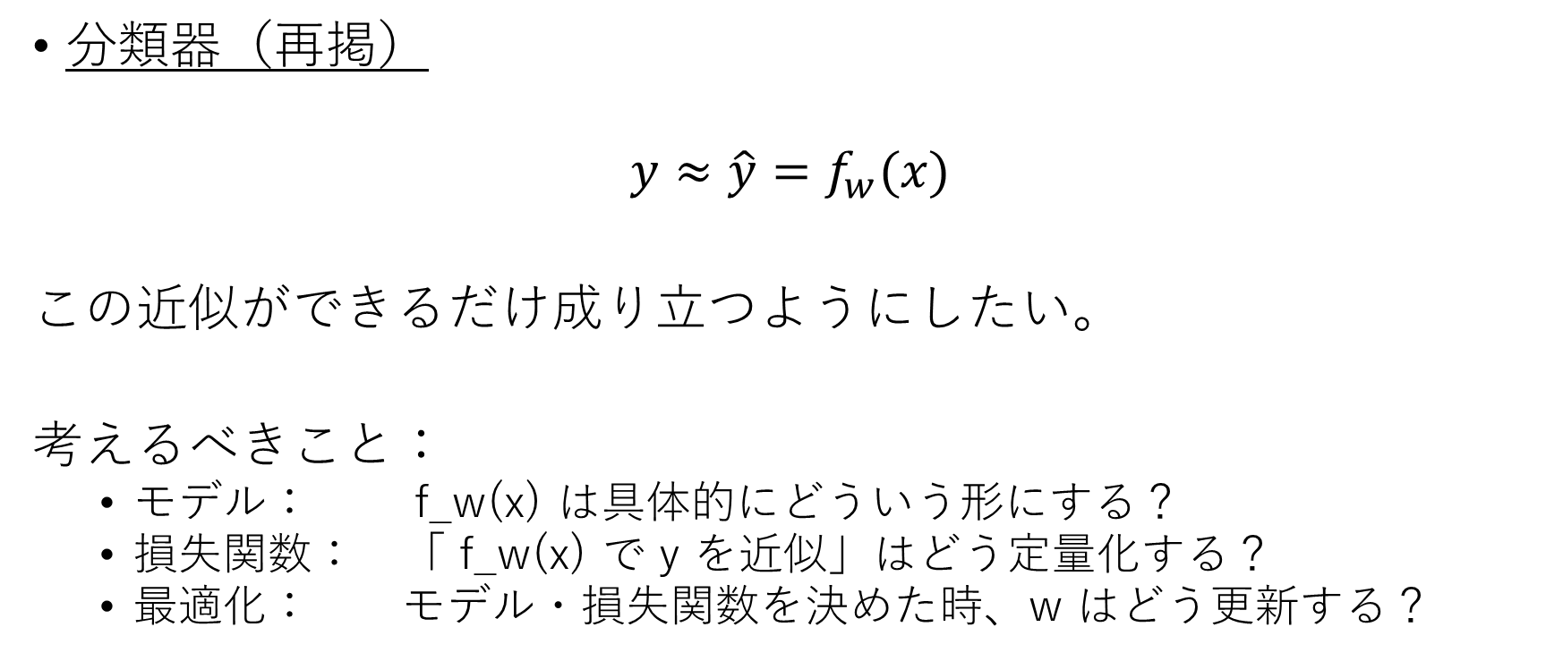
機械学習：分類（2/2）
分類器（再掲）
$$y≈\hat{y}=f_{w}(x)$$
この近似ができるだけ成り立つようにしたい。
考えるべきこと：
モデル： f_w(x) は具体的にどういう形にする？
損失関数： 「 f_w(x) で y を近似」はどう定量化する？
最適化： モデル・損失関数を決めた時、w はどう更新する？

Slide 9
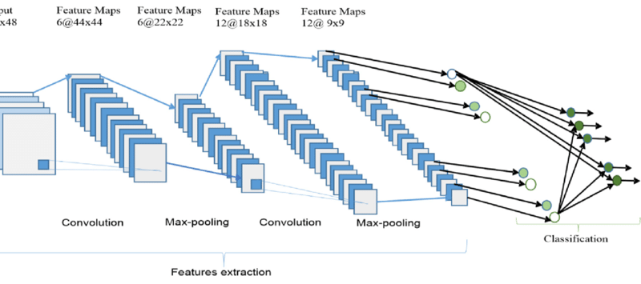
機械学習：分類：モデル(1/3)
CNN（畳み込みニューラルネットワーク）

Slide 10
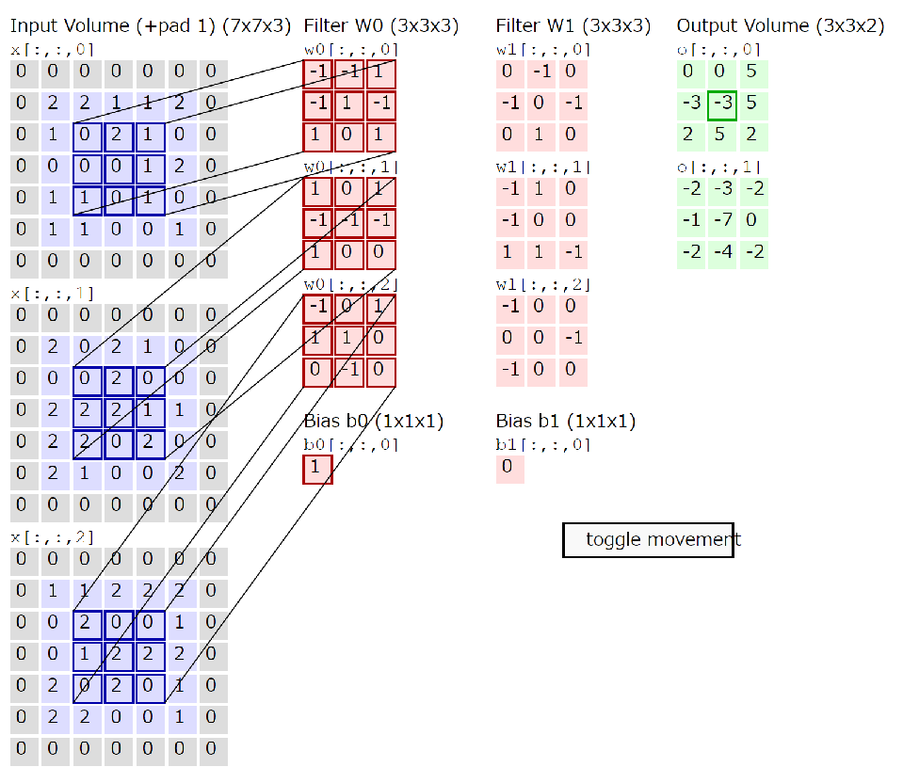
機械学習：分類：モデル(2/3)
CNN：畳み込み
See convolution demo paragraph at https://cs231n.github.io/convolutional-networks/

Slide 11
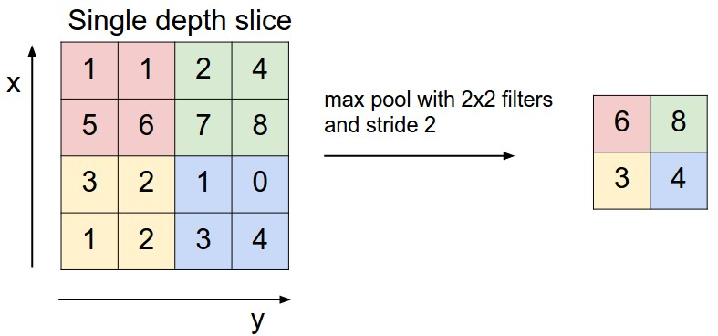
機械学習：分類：モデル(3/3)
CNN：プーリング
See general pooliing paragraph at https://cs231n.github.io/convolutional-networks/

Slide 12

機械学習：分類：損失関数（1/2）
分類器（再掲）
$$y≈{\hat{y}=f}_{w}(x)$$
ラベル y のone-hot表現
例： 犬→ $y=(1,0,0)$ 、猿→ $y=(0,1,0)$、雉→ $y=(0,0,1)$
クロスエントロピー損失関数／評価関数
$$l\left(y_{i},{\hat{y}}_{i}\right)=−\sum{y_{i,j}\log{\hat{y_{i,j}}}}$$

Slide 13
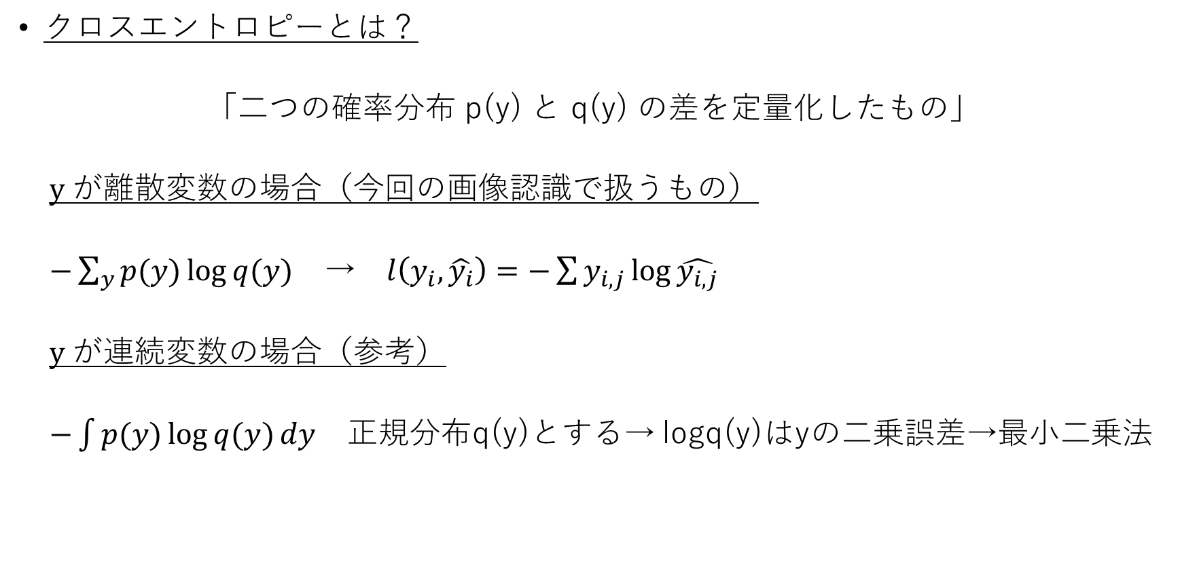
機械学習：分類：損失関数（2/2）
クロスエントロピーとは？
「二つの確率分布 p(y) と q(y) の差を定量化したもの」
y が離散変数の場合（今回の画像認識で扱うもの）
$−\sum_{y}{p(y)\log{q(y)}}$ → $l\left(y_{i},\hat{y_{i}}\right)=−\sum{y_{i,j}\log{\hat{y_{i,j}}}}$
y が連続変数の場合（参考）
$−\int{p(y)\log{q(y)}dy}$ 正規分布q(y)とする→ logq(y)はyの二乗誤差→最小二乗法

Slide 14
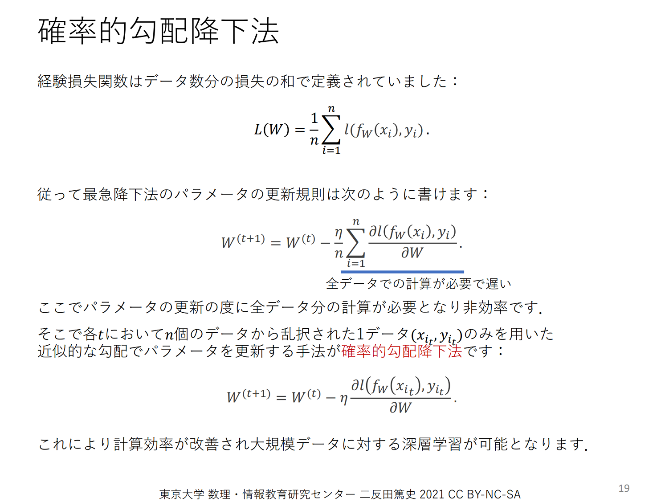
機械学習：分類：最適化

Slide 15
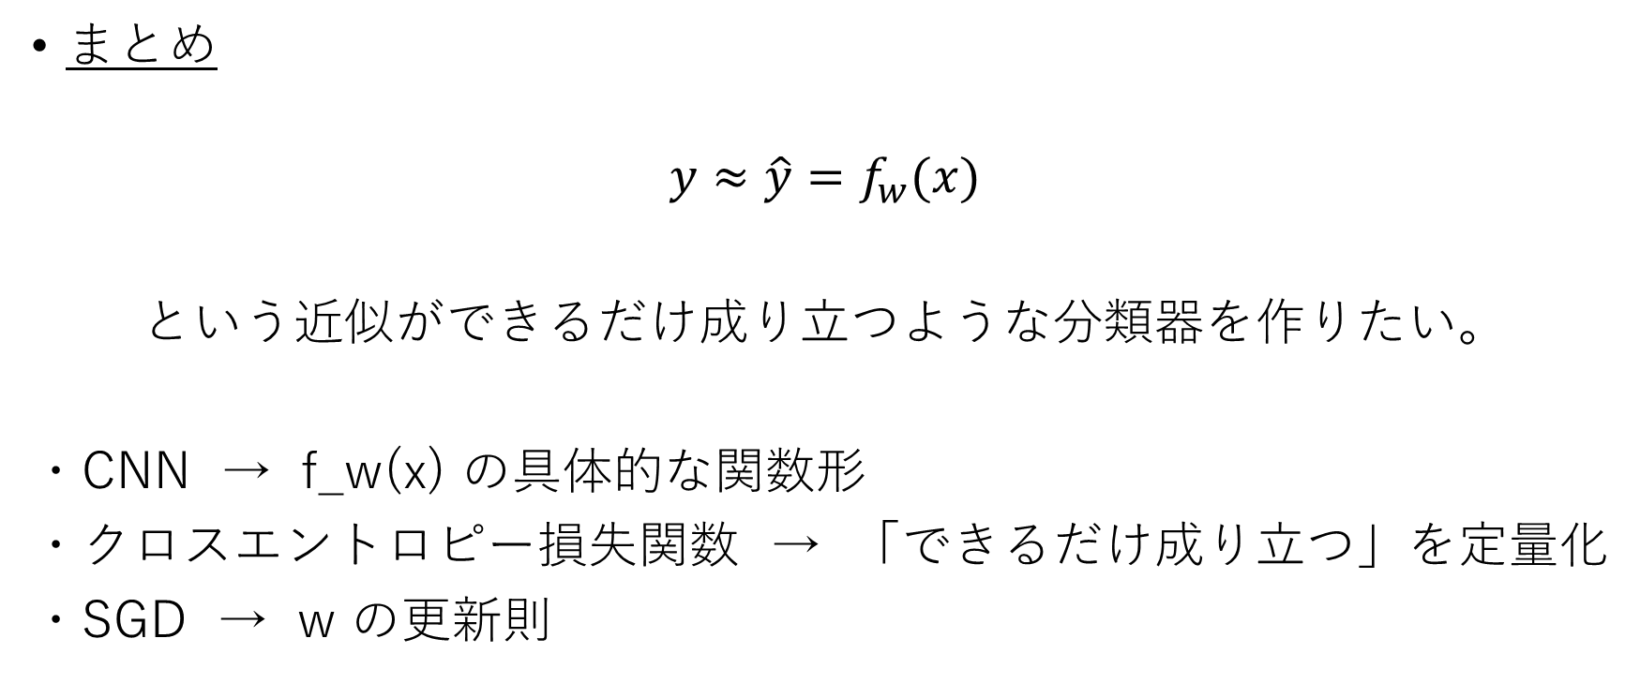
機械学習：分類
まとめ
$$y≈\hat{y}=f_{w}(x)$$
という近似ができるだけ成り立つような分類器を作りたい。
・CNN → f_w(x) の具体的な関数形
・クロスエントロピー損失関数 → 「できるだけ成り立つ」を定量化
・SGD → w の更新則

Slide 16
参考
数理・データサイエンス・AI教育強化拠点コンソーシアム
CS231n: Deep Learning for Computer Vision
画像
https://www.semanticscholar.org/paper/Local-features-for-RGBD-image-matching-under-pour-Karpushin/9c2b819a8b730d46c973266055919d754167d52a
https://www.geeksforgeeks.org/matlab-rgb-image-representation/
https://blog.paperspace.com/how-to-implement-a-yolo-object-detector-in-pytorch/
https://nirmalamurali.medium.com/image-classification-vs-semantic-segmentation-vs-instance-segmentation-625c33a08d50

